Slide 1
中華科技大學企業管理學系 男性服飾店-創業企畫書
組 別：第四組
指導老師：王島華 老師
組 長：莊謹銘 991A7033
組 員：廖君隼 991A7012
陳星妤 991A7014
許惠雯 991A7018
李權燁 991A7035
張佳鈴 991A7041
藍偉智 991A7042

Slide 2
大綱
第一章 創業動機與目的
第二章 服飾相關文獻
第三章 市場環境分析
第四章 行銷策略
第五章 商圈/店面規劃
第六章 營運計畫
第七章 財務分析
第八章 風險評估
第九章 結論

Slide 3
第一章 創業動機與目的
國內男性服飾消費市場上，近年來較已往熱絡，流行腳步已和女裝同步，可從大量國際名牌服飾紛紛入關台灣，而近年來，時下年輕人因普遍受到韓國偶像團體及日劇的影響，其穿著皆以追求日韓風格的打扮才覺得符合時尚潮流，反而造成大多數的年輕人穿著太一致性，而缺少自我風格，若有一家能有專業人員幫助顧客量身搭配適合他們的服飾，穿出時尚品味及自我風格，相信一定有很大的商機，引起我們的創業動機。

Slide 4
第一章 創業動機與目的
我們想要創造出中低價位的店面，有專門的人員可以為男性做出只屬於他自己的風格，遠從日本和韓國來尋找服飾，和擁有專門的一些服裝搭配知識，創造出與眾不同的男性服飾店，秉持著「嚴選個性品牌、打造自我風格、追求時尚品味」的理念。
店內以日系和韓系服裝來打造“潮男、型男、品味男”三種男性的服裝風格，潮男意味著走在潮流的前端，型男意味著穿著上擁有屬於自己的風格，而品味男意味著有點成熟但是又不失潮男和型男的風格。

Slide 5
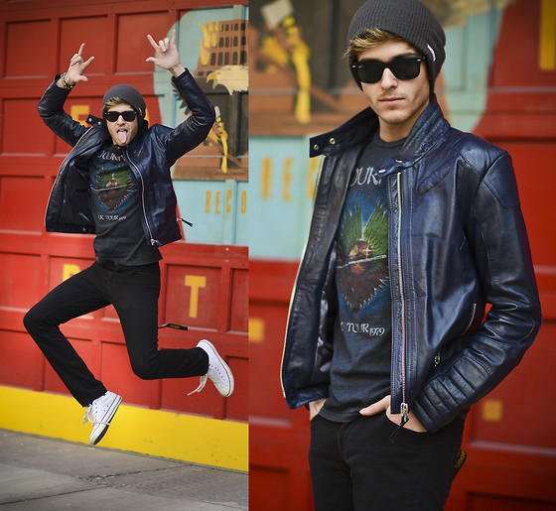
型男
潮男
品味男

Slide 6
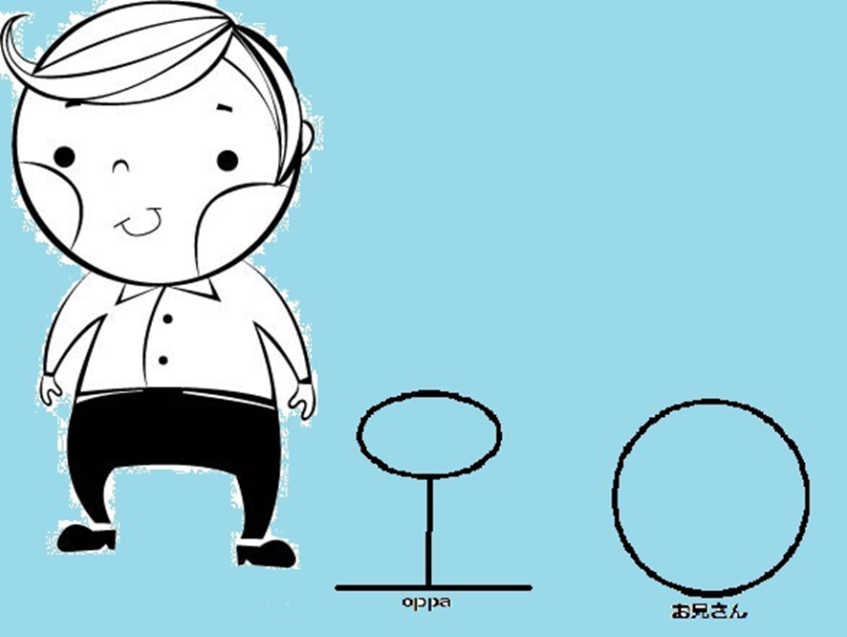
第二章 服飾相關文獻
2-1 店名和LOGO設計
品牌名稱為오O(念法歐歐)服飾，因為我們店是以男性為基準，服飾都以日本和韓國為主，因此我們的品牌名稱以韓語的哥哥，和日語的哥哥為概念，韓語的哥哥為오빠（oppa），日語的哥哥為お兄さ(o ni san)合併為오O服飾。
LOGO的設計，小男孩的部分是以日本可愛的風格下去做繪畫，文字是以韓國簡單風格為主。

Slide 7
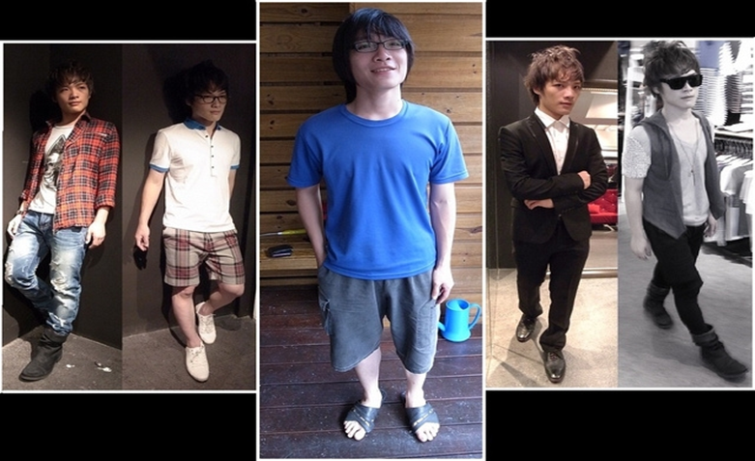
第二章 服飾相關文獻
2-2 專業的服裝設計師
我們店的亮點是擁有專業的服裝設計師，擁有兩位設計師來幫助顧客做穿搭，以目前台灣來說，擁有這樣的服裝師來做搭配的店算少之又少，而且我們晚上會開會討論時下年輕人的穿著與研究，還有客戶意見做搭配以其見解做參考內容。
左邊設計是走休閒風格，右邊是走時尚風格。

Slide 8
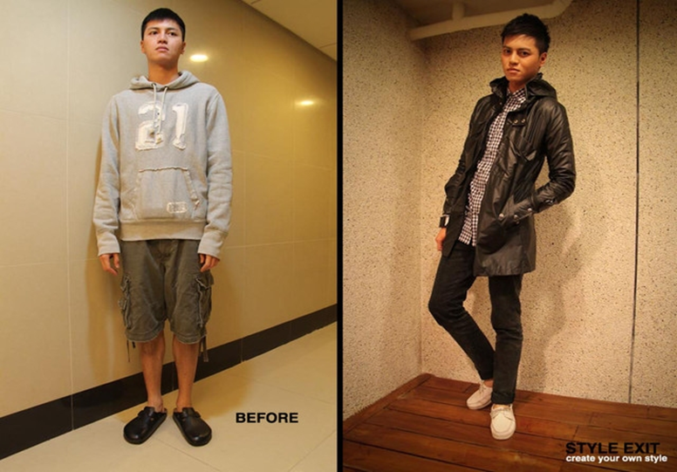
第二章 服飾相關文獻
左圖平日為平日穿著，右圖為日系穿著，日系穿著色系讓觀看者印象深刻。
左圖為平日穿著，右圖為韓系穿著，以韓系三明治穿著讓觀看者感覺成熟。

Slide 9
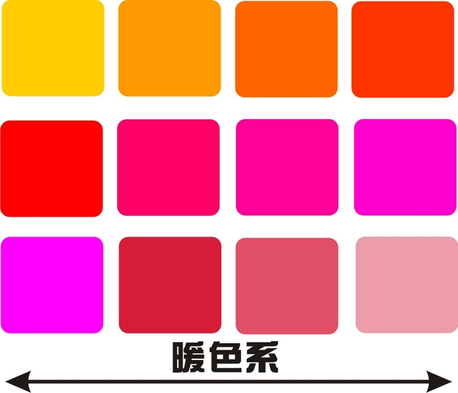
第二章 服飾相關文獻
2-3 日、韓系穿搭介紹
日系
1.日系風格較喜歡多層次的搭配法。
2.讓每件單品都有自己的獨特味道、風格，單穿也不會顯得無趣。
暖色系：由太陽顔色衍生出來的顔色，紅色，黃色，綠色，給人以溫暖柔和的感覺，春天色系和秋天色系的人特別適合穿暖色系的衣服，化暖色系的妝。

Slide 10
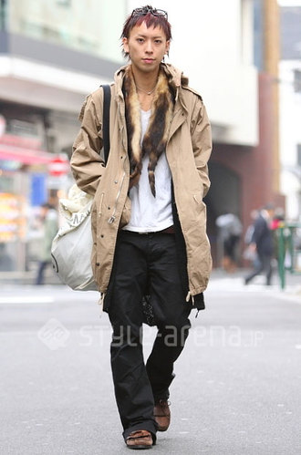
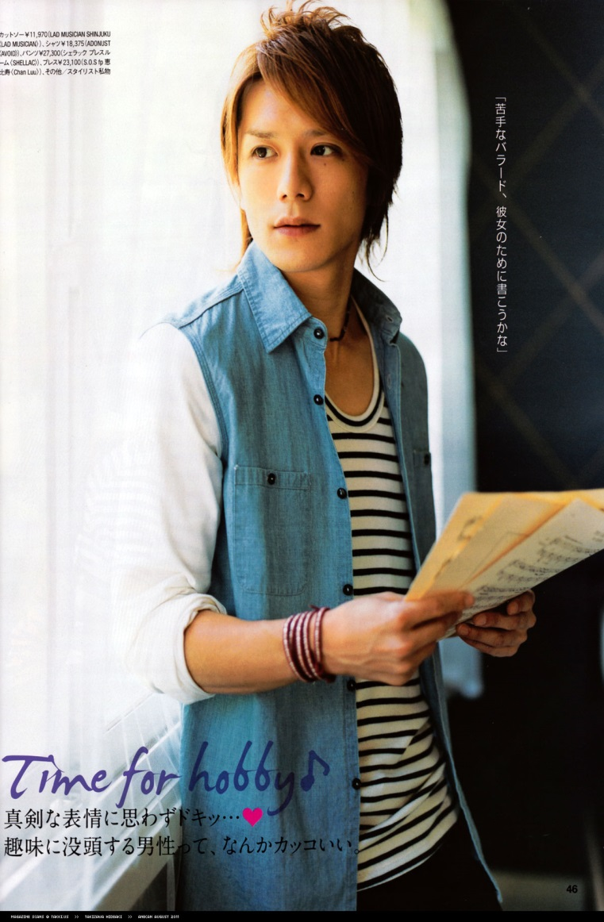
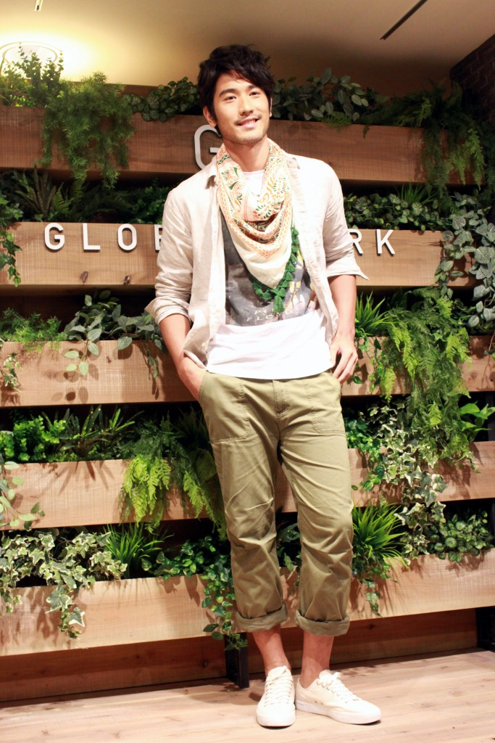

Slide 11
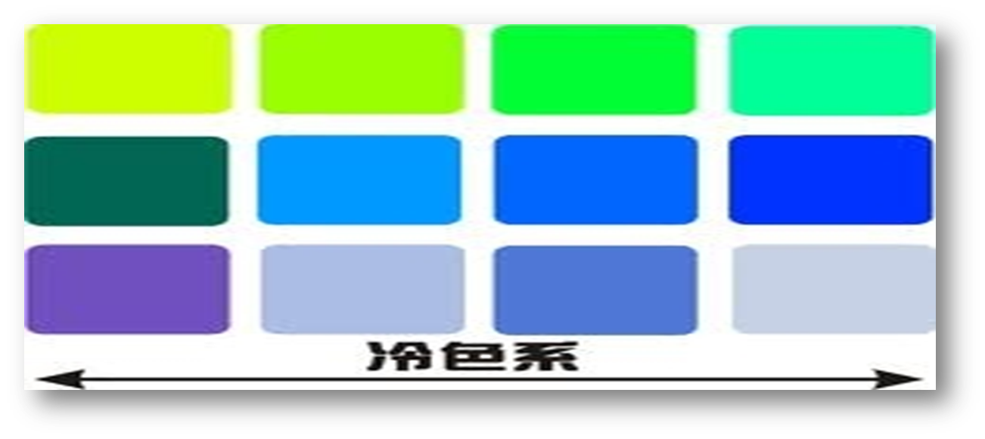
第二章 服飾相關文獻
韓系
1.韓系的穿搭風格是利用鮮豔的色系來達到層次感。
2.韓系是使用三明治穿搭法，三明治有三層一樣，而上層跟最下層的色調要互相呼應例如：上身(衣服/帽子皆可算)穿白色，下身的鞋子就穿白色，總之中間要隔一層不同顏色。
冷色系：紫色，藍綠色，粉色，藍色，藍紫色都屬於冷色系，。冬天色系和夏天色系的人是用冷色系的顔色。

Slide 12
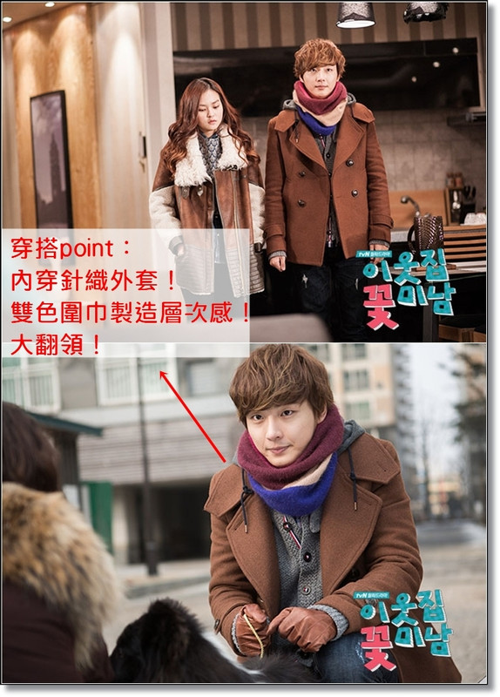
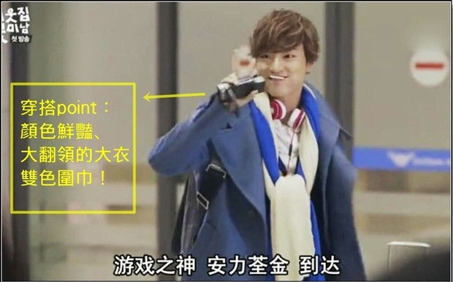

Slide 13
第三章 市場環境分析 SWOT
內部環境 外部環境 | Ｓ：優勢 S1.明確的風格區分。 S2.銷售人員具專業服裝搭配知識。 S3.藉網路的行銷，增加本店知名度。 | Ｗ：劣勢 W1男性對服裝並無講究，購買意願低。 W2品牌曝光率低。
Ｏ：機會 O1設置網路平台 O2利用雜誌與網路，提升知名度。 | SO1 運用專業服裝搭配打造顧客喜好獨有風格品味 SO2 有會員制度定期出版店內販售商品穿搭刊物給顧客參考。 | WO1 與流行穿搭相關的名人合作，提昇男性對服飾的購買意願。
Ｔ：威脅 T1各大知名品牌的搶攻 T2設都市鬧區，競爭者多，同行競爭大 | ST1 鎖定消費族群，打促銷戰，維持市場穩定度。 | WT1 自行設計打版製作自我品牌獨家商品，限量生產，提高獨特性和同行做出區隔。

Slide 14
第三章 市場環境分析 波特五力
供應商的議價能力 | 供應商提供以量取勝才可能壓低價格。
購買者的議價能力 | 消費者覺得貴，可以在購買時去殺價或減價。
新進入者的威脅 | 像是知名樂團的嘻哈風，李大仁好男人英倫風。
替代品的威脅 | 購買素T或是POLO杉與一般襯衫。
同業競爭者的競爭程度 | 在同業競爭上優勢就是品牌的名聲與評價

Slide 15
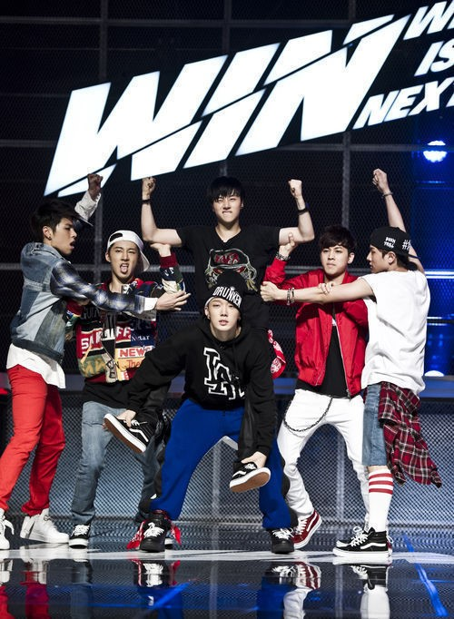
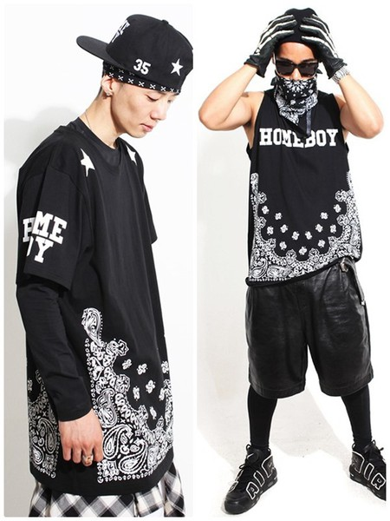

Slide 16
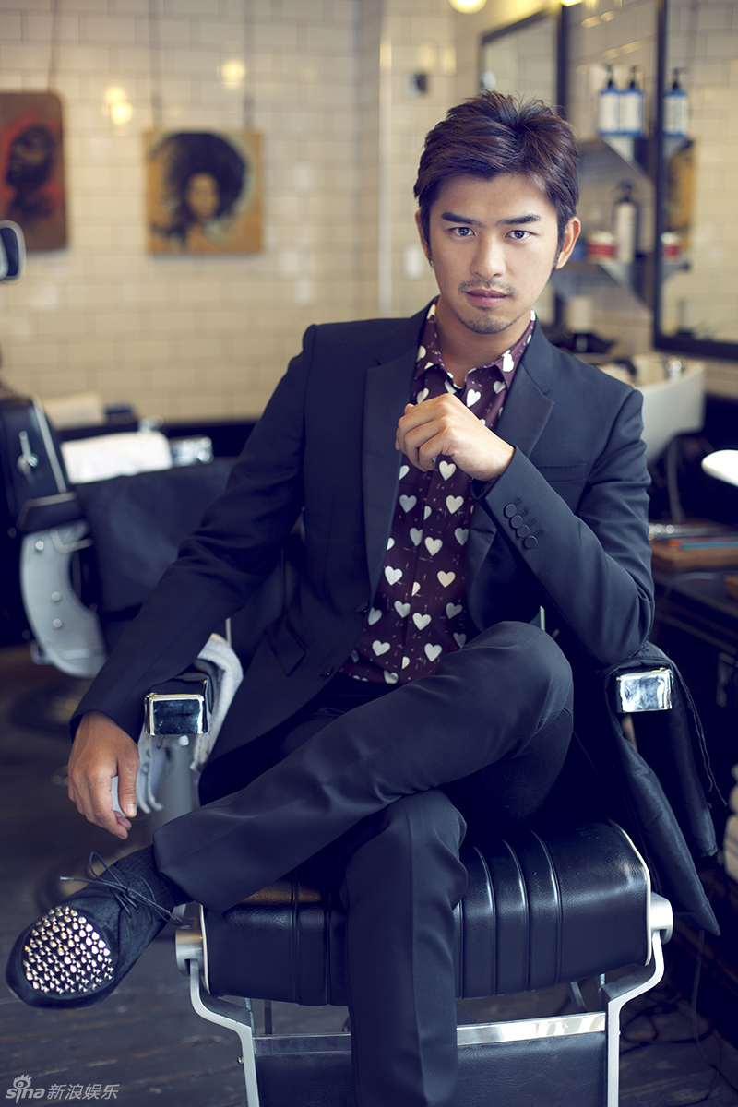
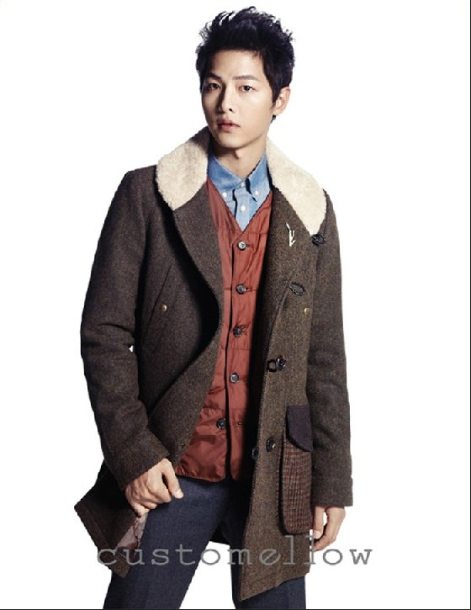

Slide 17
第三章 市場環境分析 競爭者分析
오O服飾 | 韓式作風 (網路商店) | 五分埔商圈店面日韓男裝
實體門市具有專業親和服裝師服務顧客穿搭資訊，有了服裝搭配師的專業搭衣技巧讓顧客買衣不怕沒頭緒，買到不好搭的衣服。 | 無實體門市，頭次購買的顧客無法實際了解衣服，客服回答相關商品問題無法真正解決顧客穿搭上的問題。 | 實體門市有店員，但店員不會依照顧客喜好及合適度去做介紹，大推新款及熱賣商品。
提供更衣間讓顧客直接體驗也可以買到合適的尺寸。 | 無法讓顧客試穿。 | 無法讓顧客試穿。
風格多樣且明確區分一目暸然。 | 單一風格。 | 風格多樣且無明確區分。
實體與網路同時販售，提供顧客多元購物。 | 只有網路販售。 | 大多只有實體店面。
商品與名人or知名模特兒合作讓店面增加知名度又更加提升時尚質感。 | 商品和模特兒合作拍攝照片，提供顧客穿搭照。 | 無任何合作名人or模特兒穿搭照。
剛起步知名度低。 | 網路知名度高。 | 知名度中。

Slide 18
第四章 行銷策略
區隔變數 | 展開項目 | 消費者特徵
地理性變數 | 區域 | 台北市
 | 地區 | 大安區
人口統計變數 | 年齡 | 18～45
 | 性別 | 男性
心理特性變數 | 需求 | 自我價值
 | 人格 | 自我風格
 | 收入 | 20,000元-50,000元(台幣)
文化變數 | 文化 | 日韓風格

Slide 19
第四章 行銷策略
(一)市場區隔(Segment)
我們注重於日韓風格，店內設計分為三區，分別為潮男、型男和品味男。
(二)目標市場(Target)
我們市場以男性為主
1.上班族群，我們店具備了快速尋找適合的男性服裝，以增加他們的獨特性，快速治裝，而增加多餘時間來享受假期。
2.學生族群，利用學生們都會群體行動，吸引他們的消費意願，也利用同濟間來增加宣傳。
3.熟男市場，因花俏的服裝不在適合熟男們的穿搭，所以漸漸服裝風格走向日韓系中的潮男和品味男。
(三)市場定位(Position)
不一定要花大錢買名牌 但一定要穿的有自己的風格。

Slide 20
第四章 行銷策略
4P
(1)Product產品
服飾商品都是當季最新流行的商品，包含上衣(T-shirt、襯衫等)、下身(短褲、休閒褲等)、鞋類、外套(牛仔式、皮革式等)、大衣、飾品類、包包、帽子。
(2)Price價格
商品 | 價格 | 商品 | 價格
上衣 | 300-1000 | 飾品類 | 100-1000
下身 | 500-2500 | 包包 | 500-3000
鞋類 | 700-3000 | 外套 | 300-1000
大衣 | 1000-4000 | 帽子 | 500-3000

Slide 21
第四章 行銷策略
(3)Place通路
1.實體→鎖定台北大安區(東區)男性逛街會行經的路線消費點。
2.網路→店面規模穩定進駐購物中心(如奇摩購物中心、MOMO購物台、7NET、GOHAPPY購物網..等)。
(4)Promotion促銷
以折扣進行促銷活動、定期舉辦特殊性活動、舉辦節慶或週年慶的活動促銷。
過季商品可用花車商品低價出清，除了可以減輕庫存量外還可以讓消費者用低價撿到便宜增加知名度。

Slide 22
第五章 商圈/店面規劃
以兩圖表得知，大多人口在大安區和信義區以及松山區較多，而且都是逛街景點，所以我們決定要在大安區(亦是東區)開設店面。
區域人口統計
台北人口統計
區域(東區) | 101年人口統計
大安區 | 313,426 人
信義區 | 227,734 人
松山區 | 210,905 人

Slide 23
第五章 商圈/店面規劃
店內平面圖

Slide 24
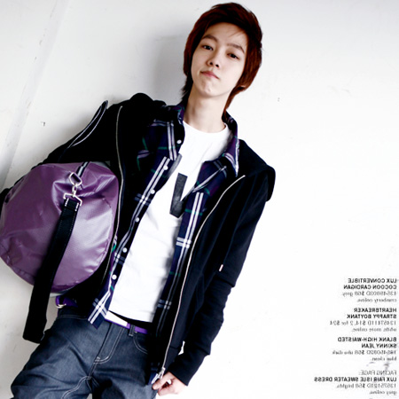
第六章 營運計畫
經營型態
一.我們店以潮男、型男、品味男，為主題吸引男性購買。
二.日韓系的穿著再加上自己的特色，就能夠讓您凸顯自己男性魅力。
三.店內有專門的服裝諮詢師，我們的諮詢師對於服裝業界會非常重視，每月至少讀10本雜誌、兩個月出國一次，清楚了解日本和韓國流行的趨勢。

Slide 25
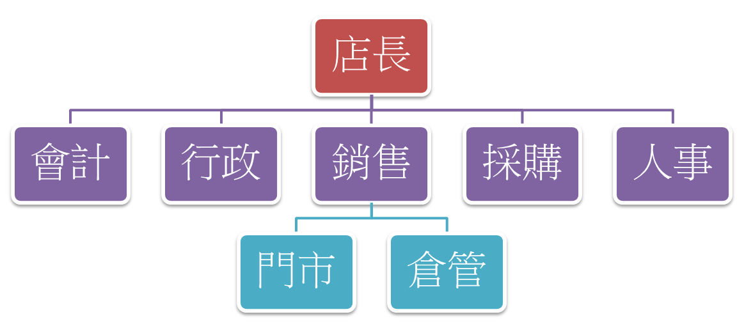
第六章 營運計畫
人力組織結構圖

Slide 26
第六章 營運計畫
職務 | 工作內容 | 人力
店長(老闆) | 管理店面。每月開一次小型會議，讓員工提昇向心力，討論店面營運狀況及店面銷售員工作問題，針對店面銷售員提出獎懲。 | 1-2人
會計 | 處理現金的收入與支出，及管理存貨、編製報表、核銷帳目、編列年度預算表。 | 1人
行政 | 外務事宜 | 1人
銷售 | 銷售商品，提供服務，幫助消費者挑選商品。營運模式定位及策略並評估。 | 1人
採購 | 韓國東大門當地批貨→議價付款→貨品送到住的酒店→送包裝行打包→送代理商裝箱報關上貨機→貨到台海關進行通關報稅→貨運行把貨送到指定地點買家點收 | 1人
人事 | 員工管理，薪資發放。 | 1人
門市 | 銷售商品，提供服務，協助店內一切簡單事務(例:開、閉店協助、協助整倉…等)。 協助配合店長及服裝諮詢師一切事宜。網路門市問與答回應+出貨+上下架商品圖片..等。 | ３人
倉管 | 進貨、出貨、存貨、盤點。 | １人

Slide 27
第六章 營運計畫
經營模式
產品發展期 | 短期 | 中期 | 長期
產品政策 | 三部曲，開創你新人生：｛改造自我全新風格、純衣料高貴重、個人專屬絕不山寨｝含本店專業服務
理想目標 | 台北信義商圈建立總店 提高知名度、打進服飾市場 廣告推銷 | 台北各商圈設置連鎖店，但以信義店為總店 專業服飾諮詢師擁有專業證照 研發創意服飾 官方設置網站 | 中南部商圈設置連鎖店，北部信義為總店 接受網路下單
主要品質活動 | 消費者意見檢討 標準作業流程 回饋活動 員工專業訓練 服務品質加強

Slide 28
第七章 財務分析
預計成本
 | 單位:新台幣
平均月營收 | $ 1,000,000
每月租金 | $ 50,000
每月服飾進貨成本 | $ 360,000
每月水電、電話費 | $ 5,000
每月給予員工業績獎金 | $ 50,000 | 依銷售業績分配
網路經營費用 | $ 1,000
員工薪資(員工 | $ 60,000 | 每人3萬*2
員工薪資(員工 | $ 45,760 | 時薪每人22880*2
員工薪資(店長 | $ 40,000 | 每人4萬*1
員工勞健保 | $ 4,200 | 一個人$840
每月支付國外設計及工廠費用 | $ 70,000
店面展示櫥窗/展示櫃 檔期更換費 | $ 19,500
冷氣空調設備維護 | $ 20,000
電腦/收銀機設備 維護 | $ 10,000

Slide 29
第七章 財務分析
股東出資表
NO. | 股東姓名 | 出資金額 | 持股比例 | 備註
1 | 莊謹銘 | $175,000 | 17.5% | 負責人/店長
2 | 陳星妤 | $175,000 | 17.5% | 股東
3 | 許惠雯 | $175,000 | 17.5% | 股東
4 | 張佳鈴 | $175,000 | 17.5% | 股東
5 | 廖君隼 | $100,000 | 10% | 股東
6 | 李權燁 | $100,000 | 10% | 股東
7 | 藍偉智 | $100,000 | 10% | 股東

Slide 30
第七章 財務分析
預估損益表
 | 第一年 | 第二年 | 第三年
營業收入 | 12,000,000 | 15,000,000 | 18,000,000
銷貨總額 | 4,320,000 | 6,000,000 | 8,400,000
營業成本 | 7,680,000 | 9,000,000 | 9,600,000
成本總額 | 1,916,400 | 1,916,400 | 1,916,400
營業費用 | 4,014,480 | 5,334,480 | 5,934,480
管銷費用 | 1,749,120 | 1,749,1200 | 1,749,1200
研發費用 | 840,000 | 1,080,000 | 1,200,000
營業淨利 | 3,174,480 | 4,254,480 | 4,734,480
營業外支出 | 420,000 | 600,000 | 780,000
稅前淨利 | 2,754,480 | 3,654,480 | 3,954,480

Slide 31
第八章 風險評估
風險評估分析表
風險評估 | 風險項目 | 風險評等 | 發生機率
財務風險 | 資金周轉不良，導致股東風險提升 | 高 | 中
經濟風險 | 經濟景氣狀況影響購買慾 | 高 | 高
競爭者風險 | 類似的服裝店興起 | 中 | 中
投入成本風險 | 投入的成本沒有得到應有的回應 | 高 | 高
存貨管理風險 | 過多的產品滯銷，導致囤貨 | 中 | 中
意外風險 | 天災、人禍 | 中 | 低

Slide 32
第八章 風險評估
風險處理
風險評估 | 風險項目 | 風險處理
財務風險 | 資金周轉不良，導致股東風險提升 | 要給股東設好停損點，給股東詳細計畫書。
隱私風險 | 更衣偷拍隱私 | 增加隔層，給顧客良好的消費空間。
經濟風險 | 經濟景氣狀況影響購買慾 | 做好促銷詳細的計畫、讓客戶購買欲增加。
競爭者風險 | 類似的服裝店興起 | 加入設計師的理念、倡導個人店面特色。
投入成本風險 | 投入的成本沒有得到應有的回應 | 設定每個月回客率。
存貨管理風險 | 過多的產品滯銷，導致囤貨 | 滯銷產品打折出售，或以多一元多一件為主題制訂方案。
意外風險 | 天災、人禍 | 訂製一套SOP流程 可能發生的事跟員工說明當發生時該怎麼處理，讓員工照著SOP流程走。

Slide 33
第九章 結論
一.創業之路是很艱辛的，在這求新求變的時代，本創業企劃資本額為200萬，以日韓系搭配風格，打造出”潮男、型男和品味男”，而目標族群在18~45歲男性，經過人員的詳細調查後，以台北市東區消費人口數量較多，因此我們將店面位址設置在東區。
二.打造出中低價位的店面，有專門的人員可以為男性做出只屬於他自己的風格與味道，就算是便宜的服飾，可以穿出讓大家目不轉睛的搭配法。
三.創業會遇到很多的挫折與危機，但本創業團隊會去面對問題克服挑戰，勇於穿越障礙，朝著我們的夢想前進、起飛，在未來服飾業成長穩定，期許可以將我們的服飾店永續經營。

Slide 34
謝謝
各位評審老師的聆聽
恭請老師指導

